Slide 1

实验二 | 文件I/O实验
主讲老师：杨珊

Slide 2
实验二 | 文件I/O实验目的
目的一：掌握Linux应用程序命令行参数传递方法
目的二：掌握POSIX API中文件I/O操作方法
      打开文件
      关闭文件
      确定和改变文件当前位置
      创建文件
      读写文件
Notes:
1.

Slide 3
实验二 | 文件I/O实验内容
仿写cp命令的部分功能（编写mycp程序）：
  1、将源文件复制到另外一个文件（将test1.text复制成test2.txt）
  [test@linux test]$ ./mycp /home/test1.txt /usr/test2.txt
  2、将源文件复制到另外一个目录（将test1.txt复制到/tmp目录）
  [test@linux test]$ ./mycp /home/test1.txt /tmp
源文件路径和目标文件路径通过命令行参数来指定
Notes:
1.利用POSIX API在Linux系统上编写应用程序，仿写cp命令的部分功能，将源文件复制到另外一个文件或复制到另外一个目录。源文件路径和目标文件路径通过命令行参数来指定
1、将test1.text复制成test2.txt：
[test@linux test]$ ./mycp /home/test1.txt /usr/test2.txt
2、将test1.txt复制到/tmp目录中：
[test@linux test]$ ./mycp /home/test1.txt /tmp(目录)

Slide 4

实验二 | 程序流程
mycp开始
源文件读取一定数据写到缓冲区
缓冲区写入目标文件
F
源文件读取是否完成
打开源文件
T
关闭源文件
关闭目标文件
打开目标文件
（不存在则创建）
Main函数退出进程终止

Slide 5
实验二 | 命令行参数
命令行参数：在命令（也是可执行文件名）后，传递进入程序的参数（字符串形式）
cp命令：根据接收的命令行参数进行复制
  cp /usr/local/src/main.c /root/main.c（文件到文件复制）
  cp /usr/local/src/main.c /root （文件到目录复制）
  cp –r /usr/local/src /root（-r 递归复制，用于目录到目录的复制）
权限不够的情况，采用sudo cp XX XX的方式。sudo，在linux中输入sodu就是调用这个程序提升权限
Notes:
1.

Slide 6
实验二 | 实验原理 | 命令行参数获取
程序命令行参数： 操作系统启动C程序->调用C启动例程->例程获取命令行参数->main函数接收
I argv[1]
am argv[2]
NEW argv[3]
int main(int argc, char* argv[])
argc: 整形，命令行输入参数个数
argv: 字符串数组，存储命令行参数
Notes:
1. UNIX/Linux中C语言应用程序的启动函数是main
操作系统通过C启动例程来启动C程序，启动例程会从标准输入获取应用程序的命令行参数，并且将这些参数传递给main函数
main函数定义
int main(int argc, char* argv[])
形式参数：
argc ：整形，命令行输入参数的个数
argv：字符串数组，以字符串形式存储的命令行参数

Slide 7
实验二 | 实验原理 | 命令行参数获取示例
#include <stdio.h>
int main(int argc,char *argv[])
{
int i;
for(i=0;i<argc;i++)
printf("Argv %d is %s.\n",
i,argv[i]);
return 0;
}
将左边代码编译为hello.o
命令行中执行两种命令：
./hello.o
./hello.o aaa bbb ccc ddd eee
Notes:
1. UNIX/Linux中C语言应用程序的启动函数是main
操作系统通过C启动例程来启动C程序，启动例程会从标准输入获取应用程序的命令行参数，并且将这些参数传递给main函数
main函数定义
int main(int argc, char* argv[])
形式参数：
argc ：整形，命令行输入参数的个数
argv：字符串数组，以字符串形式存储的命令行参数

Slide 8
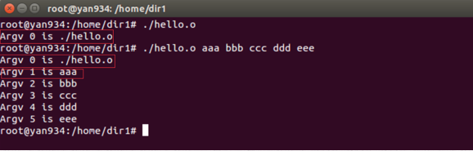
实验二 | 实验原理 | 命令行参数获取示例
argv[0]->可执行文件名; argv[1]-argv[5] ->命令行参数
以字符串的形式传递（空格作为命令行参数之间的分隔）
Notes:
Argument 0是可执行文件名本身
Argument 1开始才是真正的命令行参数，以字符串的形式传递（空格作为命令行参数之间的分隔）

Slide 9
实验二 | 实验原理 | 打开文件
文件的路径
…：变参创建新文件时使用
打开文件方式
头文件：fcntl.h
函数：int open( const char *pathname, int oflag, …);
作用：打开或者创建一个文件，返回值是打开文件的文件描述符
Oflag值 | 含义
O_RDONLY | 只读打开
O_WRONLY | 只写打开
O_RDWR | 读、写打开
Oflag值 | 含义
O_APPEND | 每次写都加到文件尾
O_CREAT | 若此文件不存在则创建它，此时需要第三个参数mode，该参数约定了所创建文件的权限，计算方法mode&~umask
O_EXCL | 如同时指定了O_CREAT，此指令会检查文件是否存在，若不存在则建立此文件；若文件存在，此时将出错
O_TRUNC | 如果此文件存在，并以读写或只写打开，则文件长度0
Notes:
头文件：fcntl.h
int open( const char *pathname, int oflag, …);
该函数打开或创建一个文件。其中第二个参数oflag说明打开文件的选项（第三个参数是变参，仅当创建新文件时才使用）
O_RDONLY:：只读打开；
O_WRONLY：只写打开；
O_RDWR：读、写打开；
O_APPEND：每次写都加到文件尾；
O_CREAT：若此文件不存在则创建它，此时需要第三个参数mode，该参数约定了所创建文件的权限，计算方法为mode&~umask
O_EXCL：如同时指定了O_CREAT，此指令会检查文件是否存在，若不存在则建立此文件；若文件存在，此时将出错。
O_TRUNC：如果此文件存在，并以读写或只写打开，则文件长度0
返回值是打开文件的文件描述符

Slide 10
实验二 | 实验原理 | 读取文件
头文件：unistd.h
函数：ssize_t read( int filedes, void *buf, size_t nbytes);
作用：从打开的文件中读数据
返回值：
  成功：返回实际读取的字节数（例外情况：读普通文件，未到要求的字节数前就到达文件末尾，此时返回字节数不等于要求字节数）
  出错：返回-1，原因：磁盘满、权限问题、超文件长度限制
注：读操作完成后，文件的当前位置变为之前位置+实际读取字节数
Notes:
头文件unistd.h
ssize_t read( int filedes, void *buf, size_t nbytes);
read函数从打开的文件中读数据
如读取成功，返回实际读到的字节数。一般情况下实际读出的字节数等于要求读取的字节数，但是也有例外：读普通文件时，在读到要求字节数之前就到达文件尾
如已到达文件的末尾或无数据可读，返回0（可以作为文件读取是否完成的判断条件！）
如果出错，返回-1
读操作完成后，文件的当前位置将从读之前的位置加上实际读的字节数

Slide 11
实验二 | 实验原理 | 写文件
头文件：unistd.h
函数：ssize_t write( int filedes, const void *buf, size_t nbytes);
作用：向打开的文件中写数据
返回值：
  成功：写入成功返回实际写入字节数
  出错：返回-1，原因：磁盘满、权限问题、超文件长度限制
注：写操作完成后，文件的当前位置变为之前位置+实际写入字节数
Notes:
头文件unistd.h
ssize_t read( int filedes, void *buf, size_t nbytes);
read函数从打开的文件中读数据
如读取成功，返回实际读到的字节数。一般情况下实际读出的字节数等于要求读取的字节数，但是也有例外：读普通文件时，在读到要求字节数之前就到达文件尾
如已到达文件的末尾或无数据可读，返回0（可以作为文件读取是否完成的判断条件！）
如果出错，返回-1
读操作完成后，文件的当前位置将从读之前的位置加上实际读的字节数

Slide 12
实验二 | 实验原理 | 关闭文件
头文件：unistd.h
函数：int close(int filedes)
作用：关闭打开的文件
返回值：
  成功：返回0
  出错：返回-1
注：关闭后，不能通过该文件描述符操作该文件

Slide 13
实验二 | 实验原理 | 文件定位
头文件：unistd.h
  函数：off_t lseek( int filedes, off_t offset, int whence);
作用：设置或查询文件当前位置
  每个打开文件都有一个“文件当前位置”
  打开文件时默认当前位置为文件头（0）
  打开时如指定O_APPEND选项，则当前位置变为文件尾（文件长度）
  回忆：读写操作完成后文件的当前位置变为之前位置+实际读写字节数

Slide 14
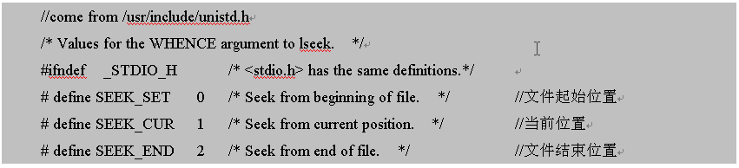
实验二 | 实验原理 | 文件定位
文件定位lseek函数的参数whence及offset(offset可正可负)
  whence=SEEK_SET, 文件当前位置=文件头+offset（字节）
  whence=SEEK_CUR, 文件当前位置=文件当前位置+offset（字节）
  whence=SEEK_END, 文件当前位置=文件尾+offset（字节）
seek_set seek_cur seek_end的值？

Slide 15
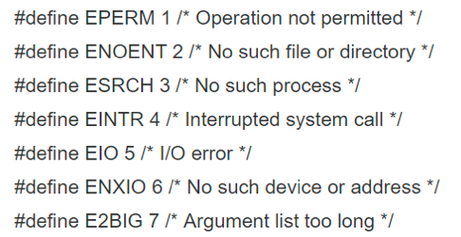
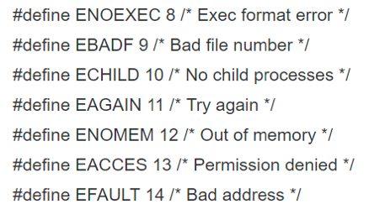
实验二 | 实验技巧 | 错误处理
  调用POSIX API会发生错误，需要定位产生问题的更具体原因
  系统错误码： POSIX规范定义的记录系统错误的标准码，
  使用方式：通过全局变量errorno获取该错误码，记录最后一次错误
        extern errorno
        头文件：errorno.h

Slide 16
实验二 | 实验技巧 | 错误处理
  将错误码转换为易读的错误信息：
  函数1：char *strerror(int errnum);
  头文件：string.h
  作用：将errnum转换为对应错误信息（字符串）
  函数2： void perror(const char * msg);
  头文件：stdio.h
  作用：先输出msg字符串，然后输出当前errorno对应错误信息
Notes:
strerror（头文件：string.h）
char *strerror(int errnum);
将errnum转换为对应的错误信息（字符串）
perror（头文件：stdio.h）
void perror(const char * msg);
在标准输出上，首先输出msg指向的字符串，然后是一个冒号和一个空格，接着输出当前errorno值对应的错误信息

Slide 17
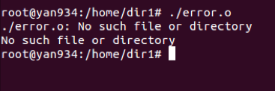
实验二 | 实验技巧 | 演示程序
  将左边代码编译为error.o
  使用./error.o运行
  得到如下结果：
#include <stdio.h>
#include <unistd.h>
#include <sys/types.h>
#include <string.h>
#include <errno.h>
extern errorno;
int main(int argc,char *argv[])
{
int i=open("/usr/src/s.t",0);
perror(argv[0]);
printf(strerror(errno));
printf("\n");
return 0;}
error.o运行结果
Notes:
strerror（头文件：string.h）
char *strerror(int errnum);
将errnum转换为对应的错误信息（字符串）
perror（头文件：stdio.h）
void perror(const char * msg);
在标准输出上，首先输出msg指向的字符串，然后是一个冒号和一个空格，接着输出当前errorno值对应的错误信息

Slide 18
实验二 | 文件I/O实验内容| 扩展内容
实现基本功能基础上，针对特殊情况及边界条件，进行流程完善与优化：
目标文件存在时，提示“是否覆盖”or“是否合并”等提示信息，并实现覆盖或者目标文件与源文件合并的功能（目标文件尾部追加写入）
源文件不存在时给出错误提示信息
源文件是目录时给出错误提示信息
Notes:
1.利用POSIX API在Linux系统上编写应用程序，仿写cp命令的部分功能，将源文件复制到另外一个文件或复制到另外一个目录。源文件路径和目标文件路径通过命令行参数来指定
1、将test1.text复制成test2.txt：
[test@linux test]$ ./mycp /home/test1.txt /usr/test2.txt
2、将test1.txt复制到/tmp目录中：
[test@linux test]$ ./mycp /home/test1.txt /tmp(目录)

Slide 19
感谢观看
主讲老师：杨珊

